Slide 1
Выполнила: учитель начальных классов МОУ Фировская СОШ Михайлова е.Ю. 24 мая 2016 г.
Проблемы и радости уроков ОРКСЭ в условиях реализации ФГОС. Модуль: ОПК.

Slide 2
Введение курса ОРКСЭ Выбор модуля Первые радости

Slide 3
Первые проблемы
С чего начинать учителю,
которому доверена такая
важная и ответственная
миссия- знакомство
с православной культурой,
её историей и духовными
богатствами?

Slide 4
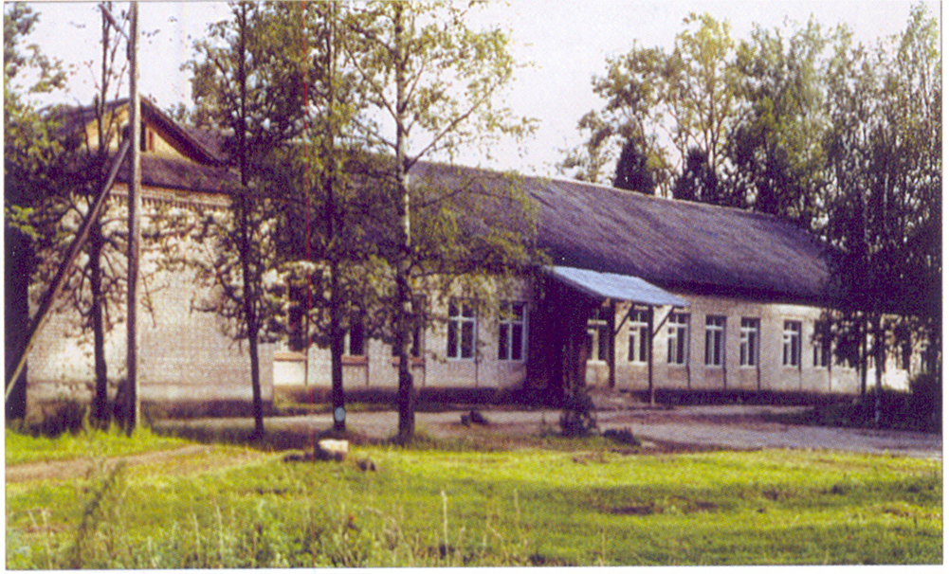
«Любить, понимать, принимать, сострадать, помогать», - вот ключевые ценности в моем подходе к обучению.

Slide 5
Методическая копилка
Разработки уроков
Презентации учителя
Презентации учащихся
Опыт работы учителей ОПК
Сценарии праздников
Технологические карты для изготовления поделок к православным праздникам
Дополнительная литература

Slide 6
Выполнила: Фёдорова Екатерина обучающаяся 4 а класса МОУ Фировская СОШ

Slide 7
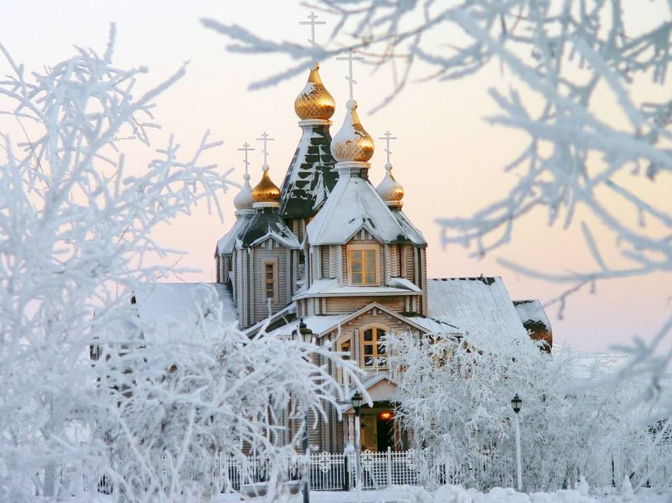

Slide 8
Нравоучительное учение, благовествование – наиболее удачный метод воздействия на ребёнка.

Slide 9
Экскурсия в районный краеведческий музей директор музея: Русанова Э.И.

Slide 10
Экскурсия в районную библиотеку

Slide 11
Сказка-пьеса «Двенадцать месяцев»

Slide 12
Встреча с Николаевой М.а.

Slide 13
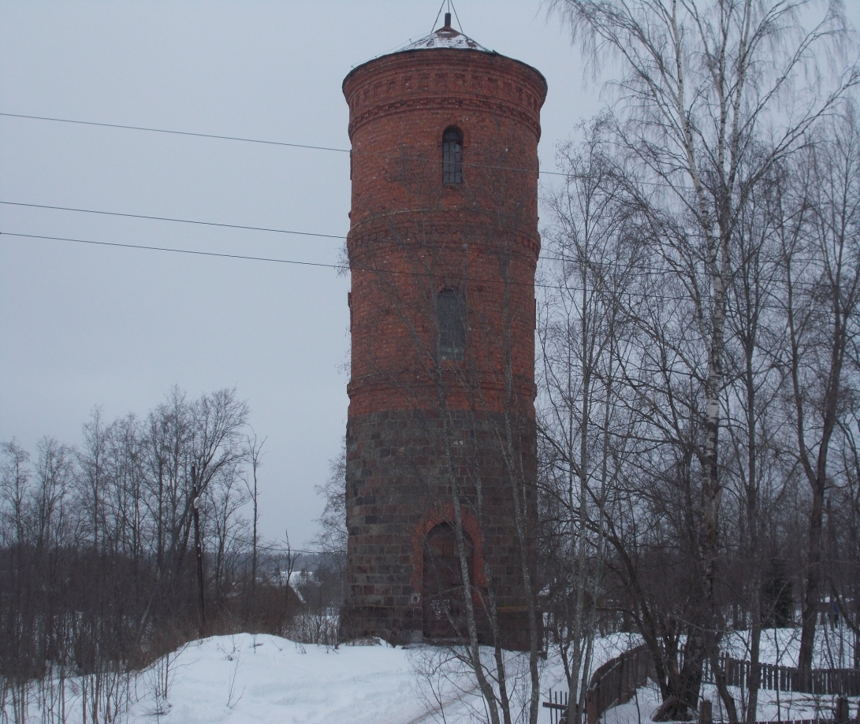
Метод проекта
История моей малой родины или сказание о Фировской земле
Информационный проект
Выполнил:
Яблочкин Владимир ученик 4-а класса
МОУ Фировская средняя общеобразовательная школа
18.03.2015год
Руководитель: Михайлова Елена Юрьевна

Slide 14
Проект К 70 - летию Великой Победы
«Я помню!
Я горжусь…»
Выполнила:
Жималина Анастасия
учащаяся 4 «а» класса
МОУ Фировская СОШ

Slide 15
Ребёнок – зеркало семьи

Slide 16
Работа в парах: тренажёр

Slide 17
Работа в группе: контроль

Slide 18
Творческое домашнее задание:
Напиши мини-сочинение
Составь кроссворд
Сочини конец истории
Подготовь сообщение
Составь вопросы по изучаемой теме
Творческий проект

Slide 19
Нило-столобенская пустынь

Slide 20
Иерусалим гора голгофа

Slide 21
Вход к гробнице иисуса

Slide 22
Суздаль Владимирская область

Slide 23
Муром владимирская область

Slide 24
Погорелов Станислав Тимофеевич профессор Уральского педагогического университета
« Нельзя быть христианином по принуждению.
Люди свободны в выборе. Но свобода предполагает ответственность! И в России можно быть кем угодно, но нельзя быть враждебным православию.
Иначе гражданином России быть нельзя!»

Slide 25
ТВОРЧЕСКИХ ВАМ УСПЕХОВ!

